Slide 1
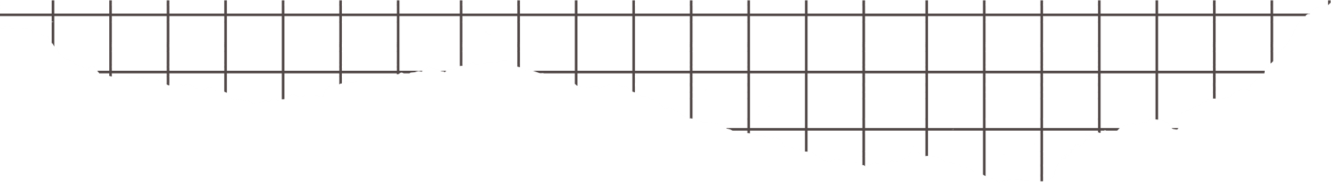




9 - 3
مساحة الدائرة

Slide 2



الاستراتيجيات المستخدمة في درسنا الجميل
التصفح
شريط الذكريات
عصف ذهني
القراءة الصامتة
تعلم فردي
تعلم تعاوني

Slide 3
استراتيجية التصفح
المفردات
فكرة الدرس
أجد مساحة الدائرة
القطاع

Slide 4

شريط الذكريات
مبروك ربحتِ
خمس نقاط
ما الفرق بين محيط الشكل ومساحته
قانون محيط الدائرة بمعلومية
نصف القطر
قانون محيط الدائرة بمعلومية القطر

Slide 5

أسئلة البناء
ما الفرق بين محيط الشكل المجاور ومساحته ؟
مساحة
عصف ذهني
محيط
كيف نوجد محيط الدائرة ؟

Slide 6
9 - 3
مساحة الدائرة
الصف الأول متوسط

Slide 7
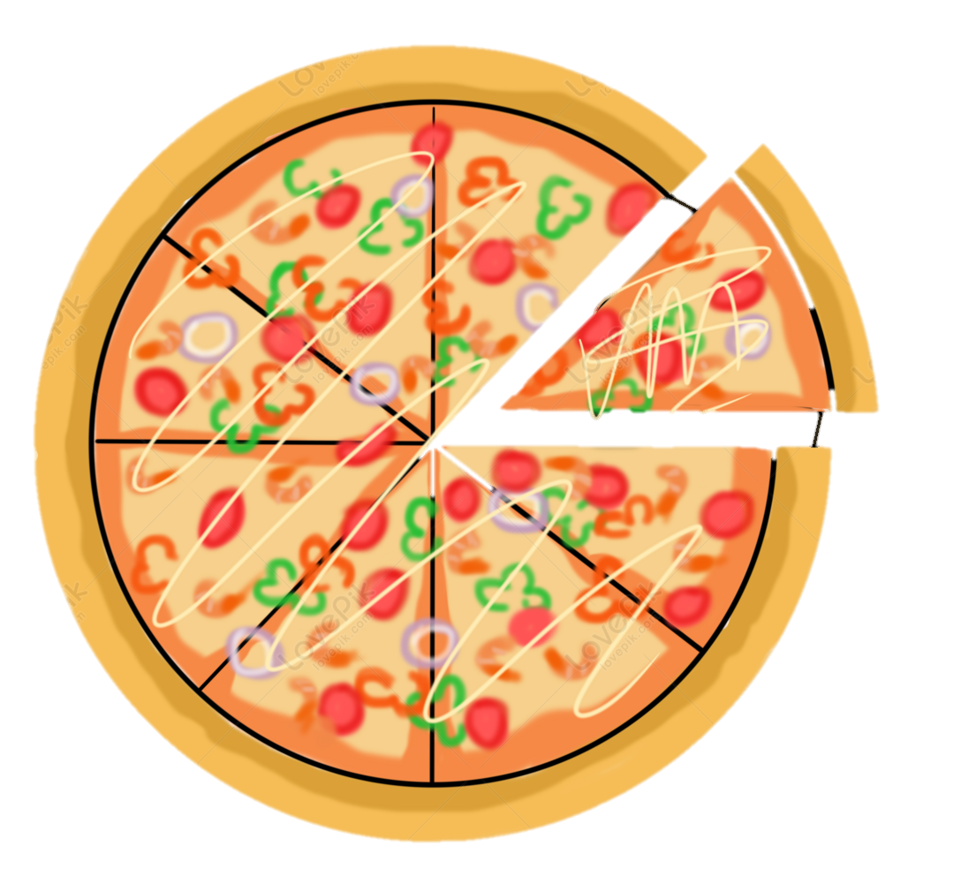

هل تحب هذا الطبق ؟
نصف المحيط
نصف القطر
كم يوجد قطعة في البيتزا التي أمامك ؟
سنعيد ترتيب قطع البيتزا
نق
نصف مح

Slide 8

م = $\frac{١}{٢}$ مح نق
م = $\frac{١}{٢}$ .
نق
نصف مح
( 2 ط نق ) نق
قانون مساحة الدائرة
م = ط × نق
2

Slide 9

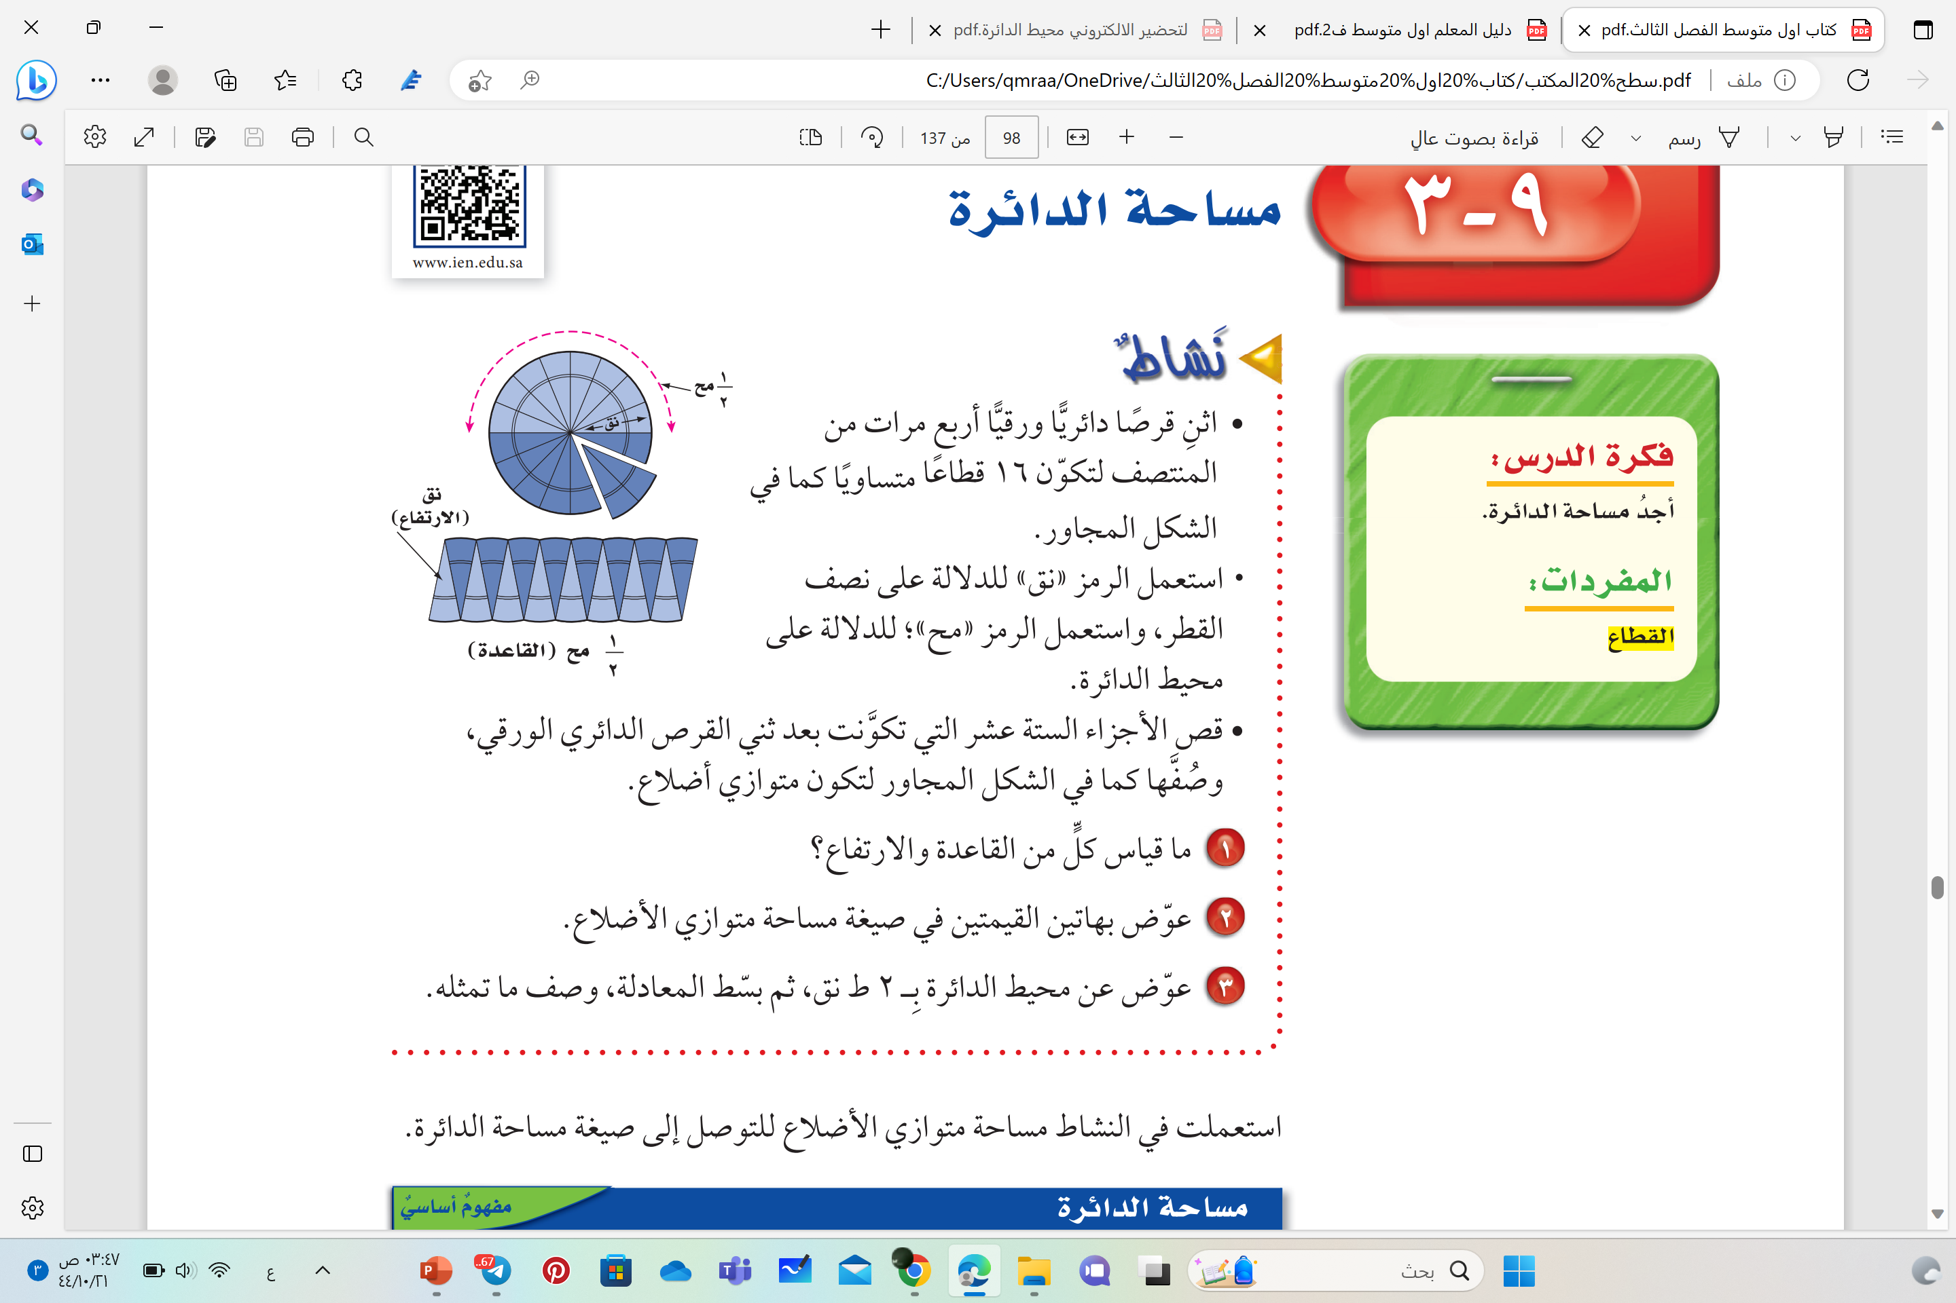

Slide 10
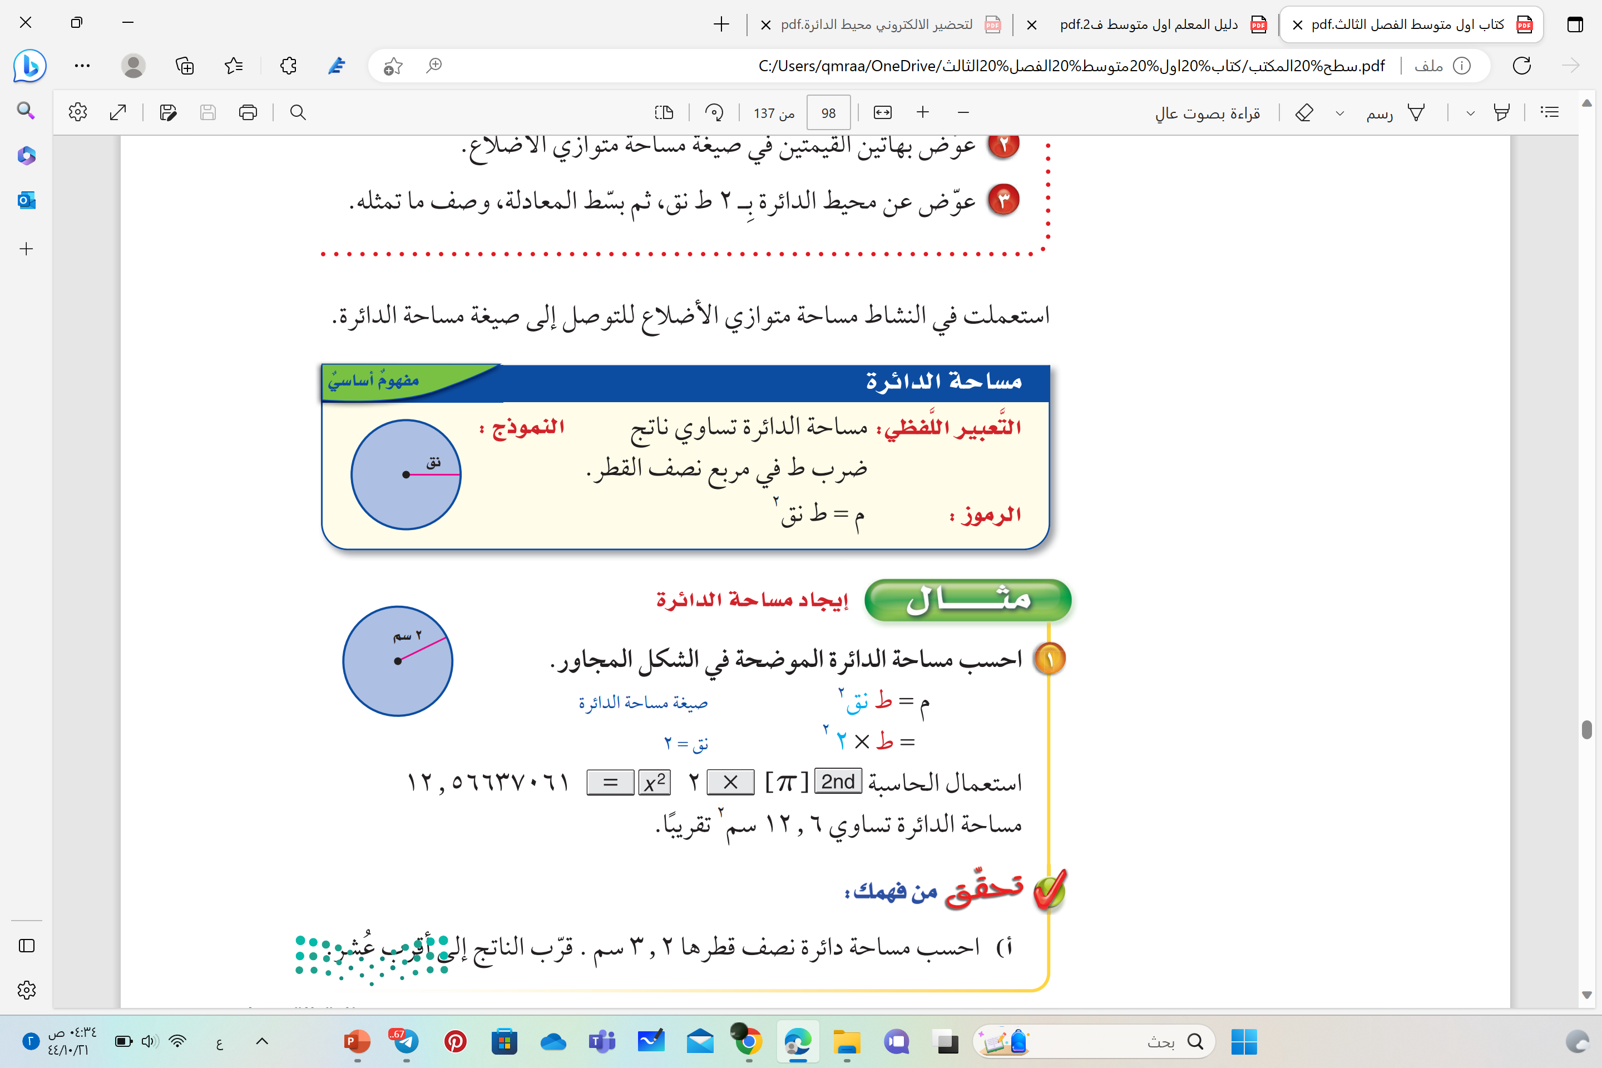
قانون مساحة الدائرة

Slide 11

حساب مساحة الدائرة
القراءة الصامتة

Slide 12
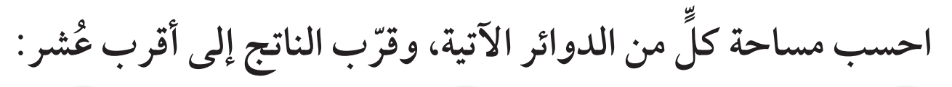
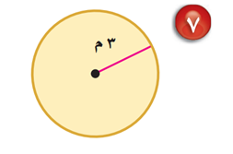

تدرب وحل المسائل
التعلم الفردي

Slide 13
تحقق من فهمك
أ ) احسب مساحة دائرة نصف قطرها ٣٫٢ سم . وقرب الناتج إلى أقرب عُشر .
التعلم التعاوني

Slide 14

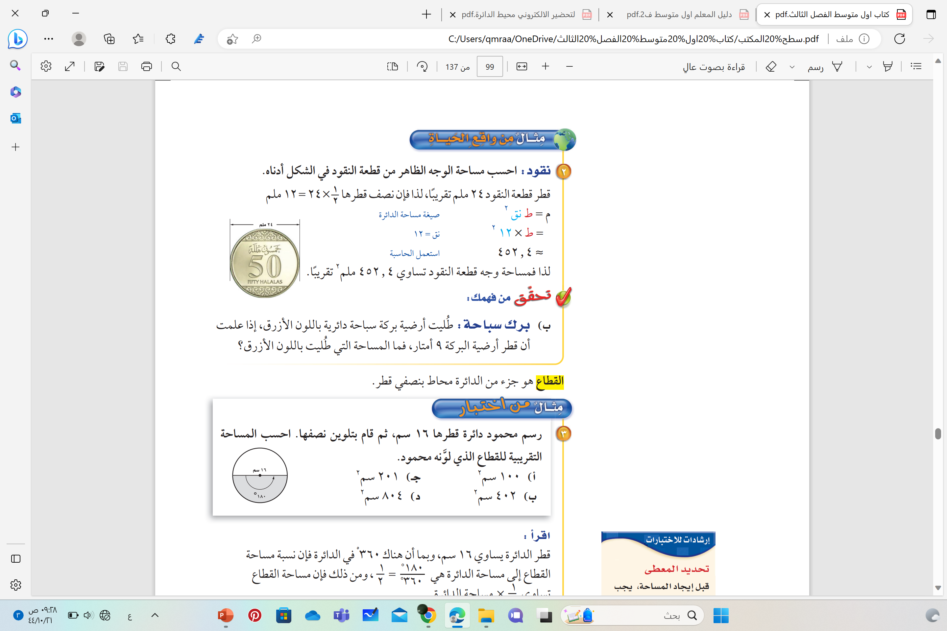

Slide 15
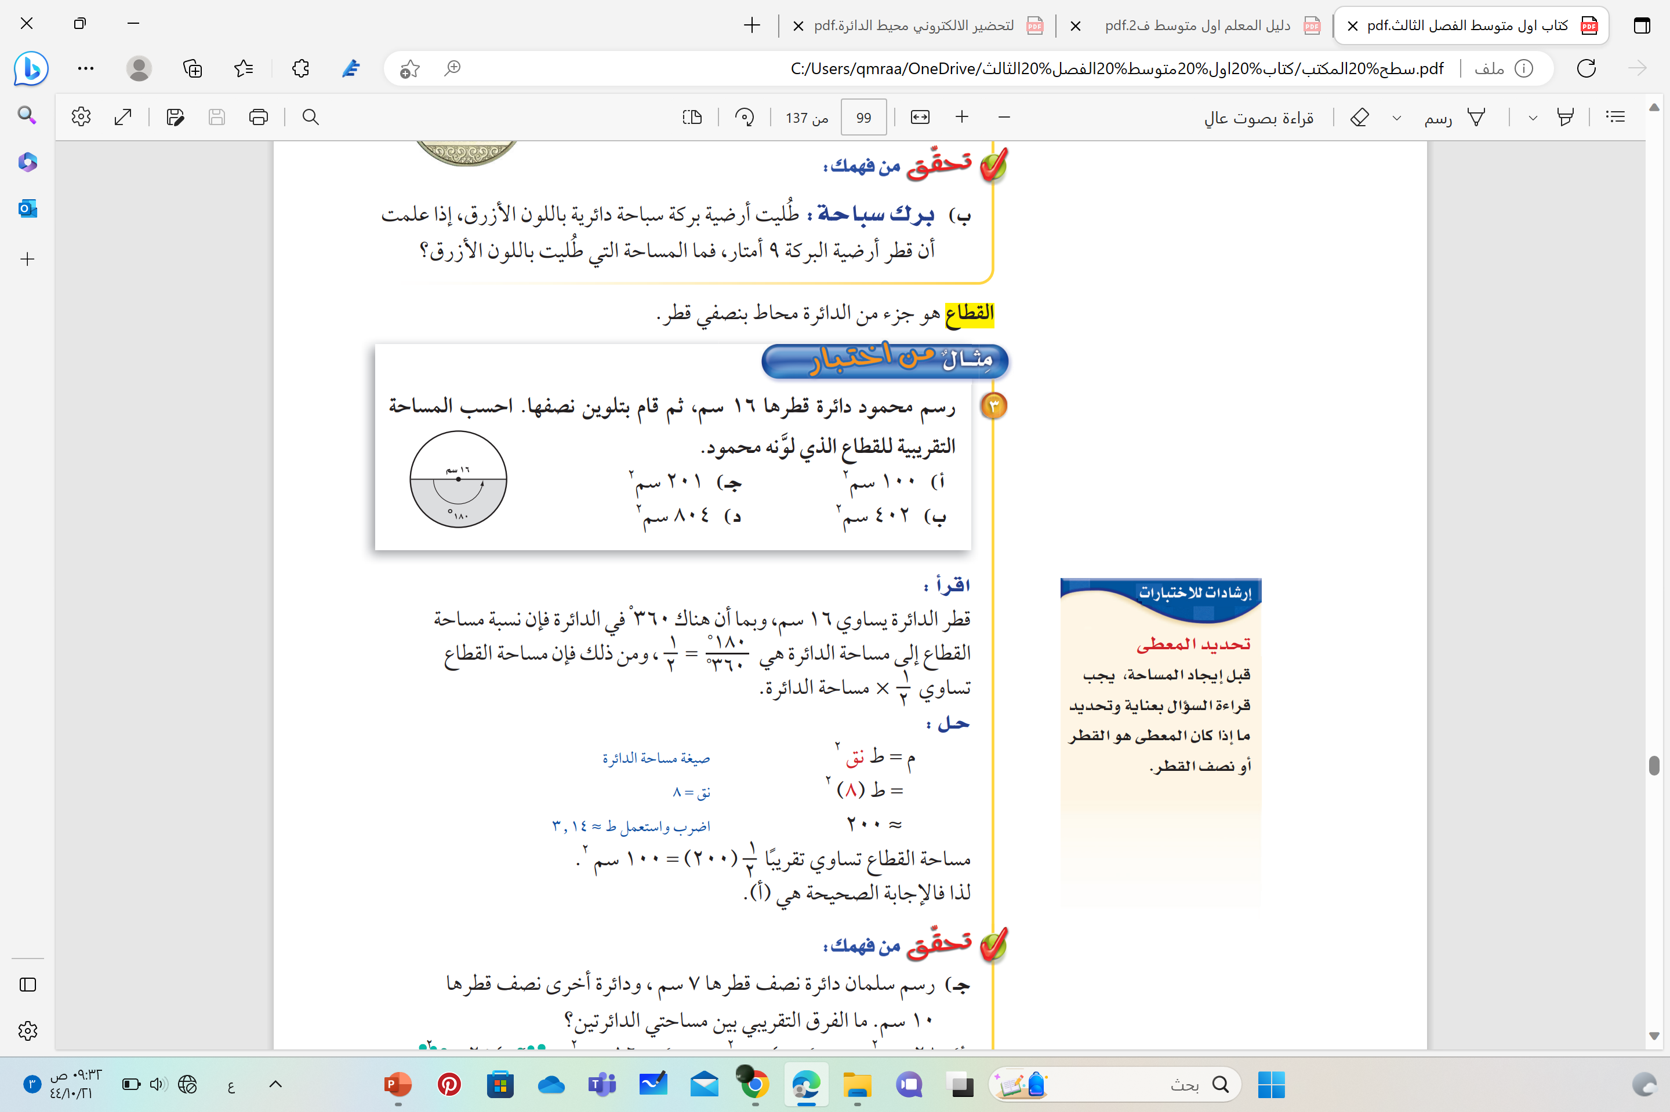
القطاع :
هو جزء من الدائرة
محاط بنصفي قطر

Slide 16

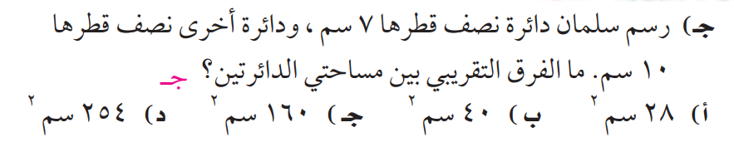
تحقق من فهمك
التعلم
الفردي

Slide 17
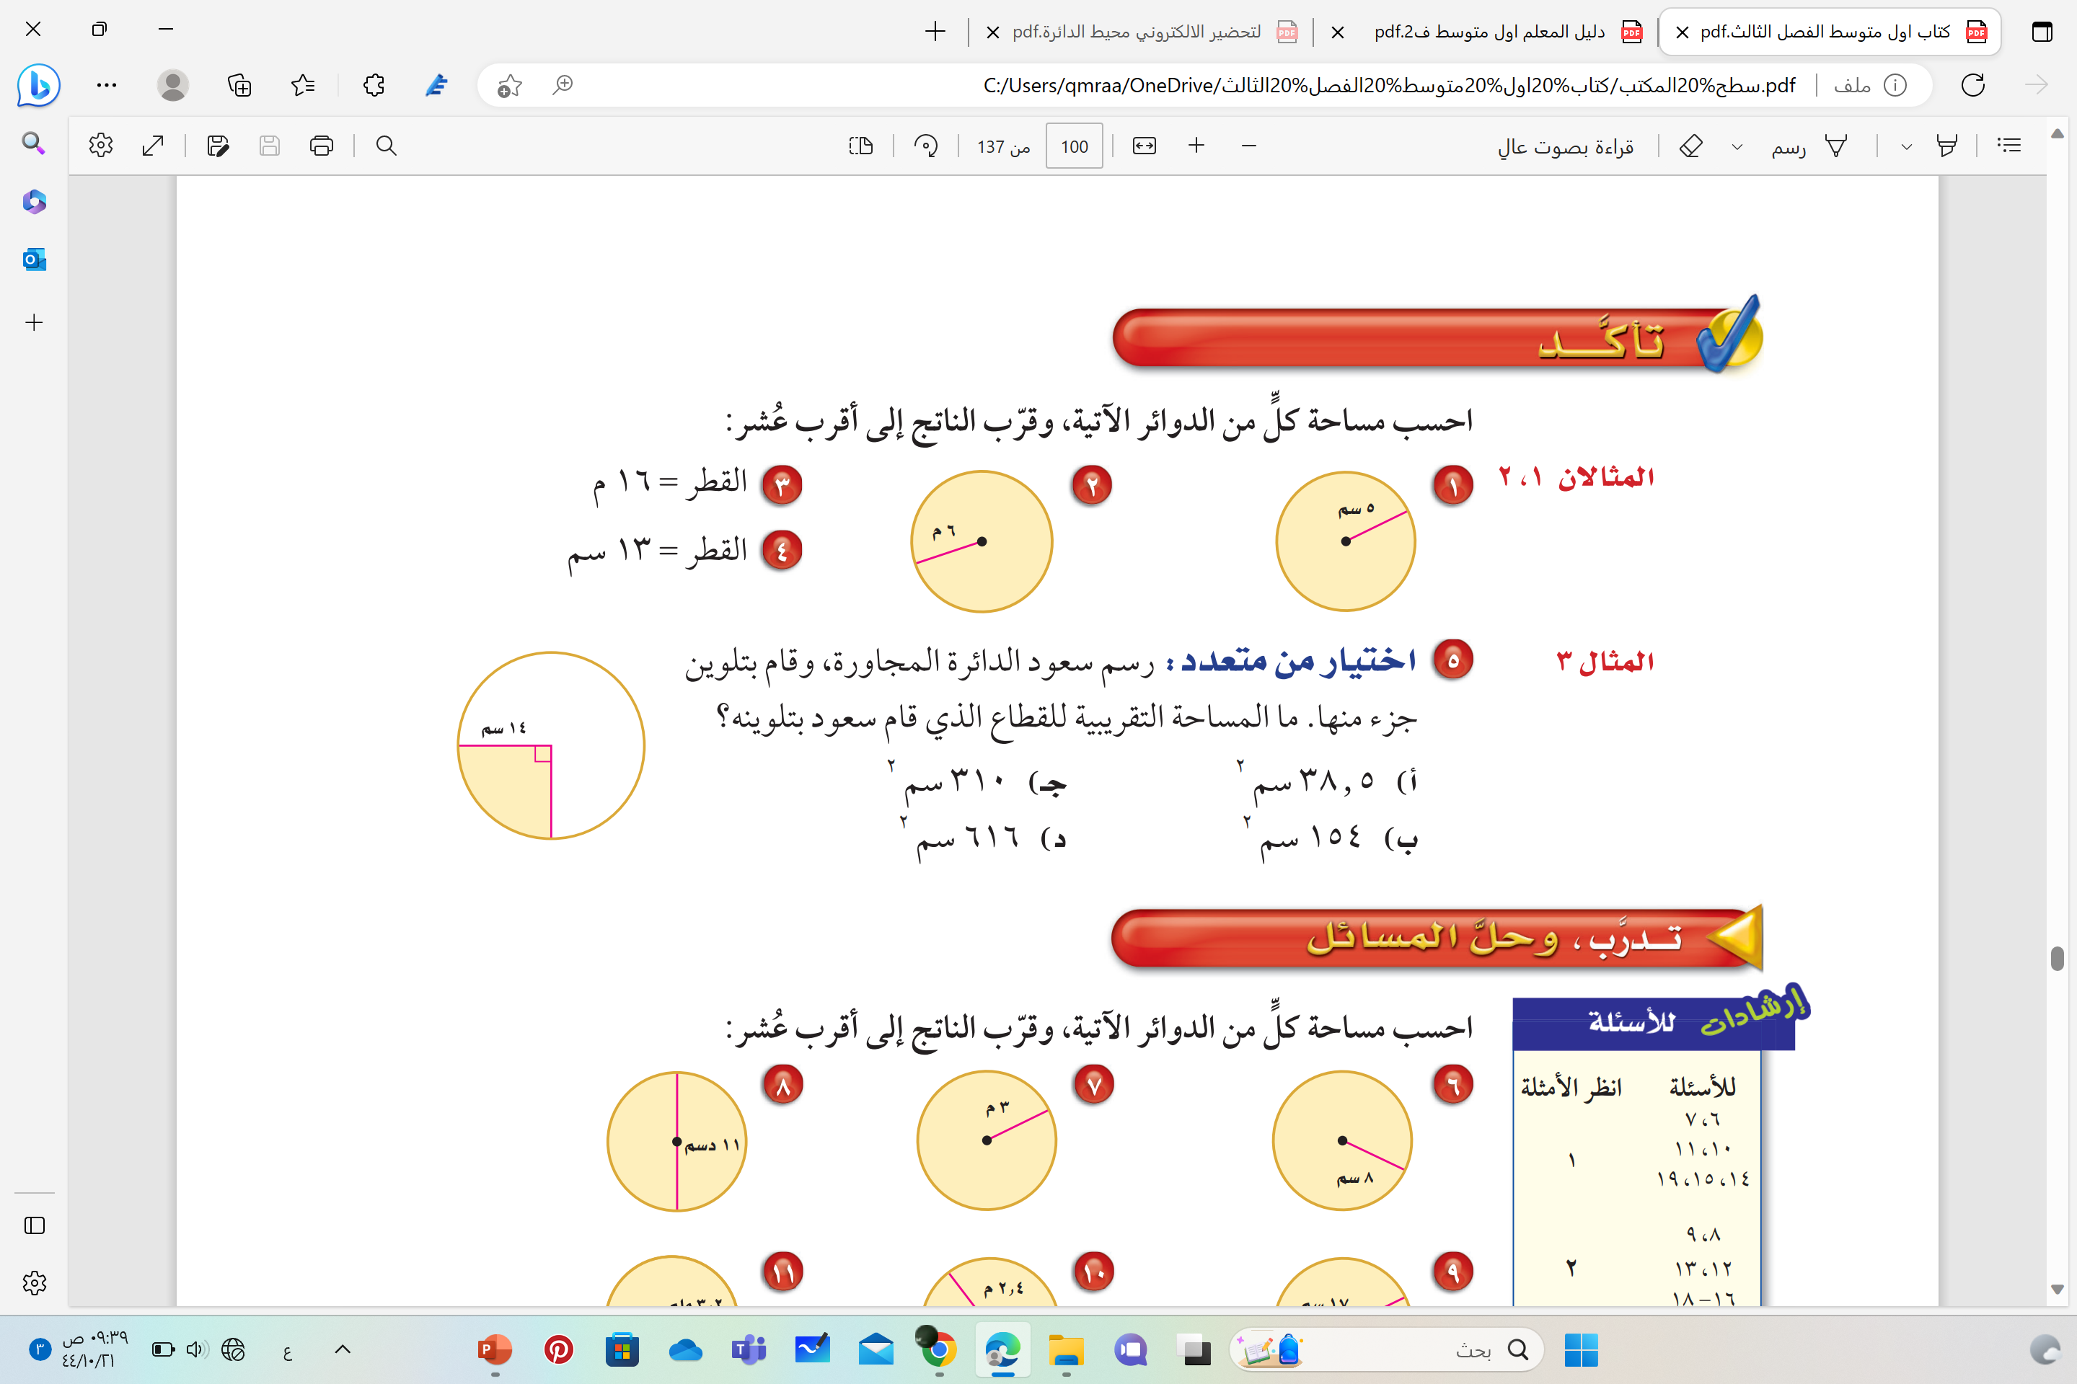
تأكد
التعلم التعاوني

Slide 18
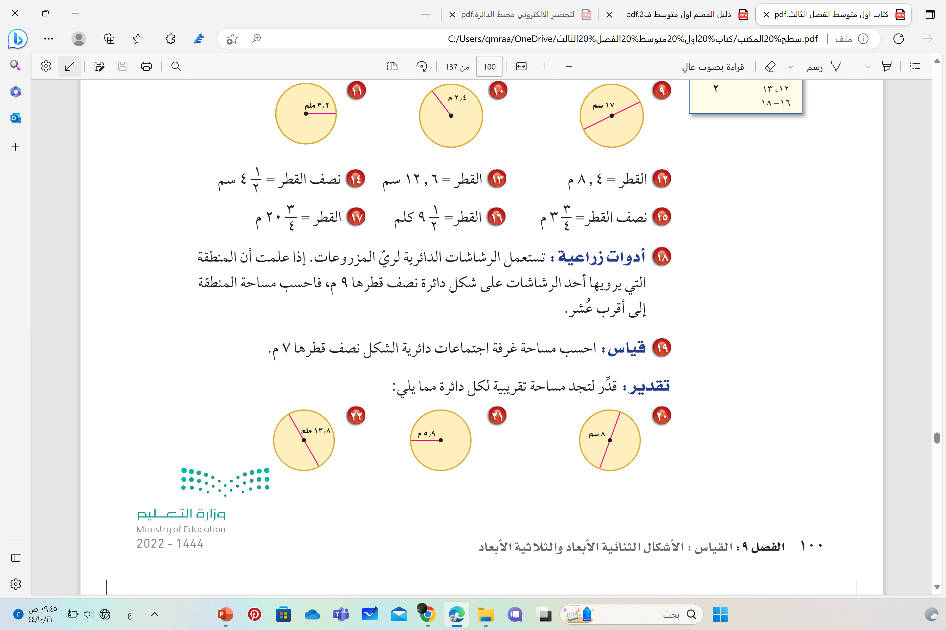
تدرب وحل المسائل
التعلم التعاوني

Slide 19
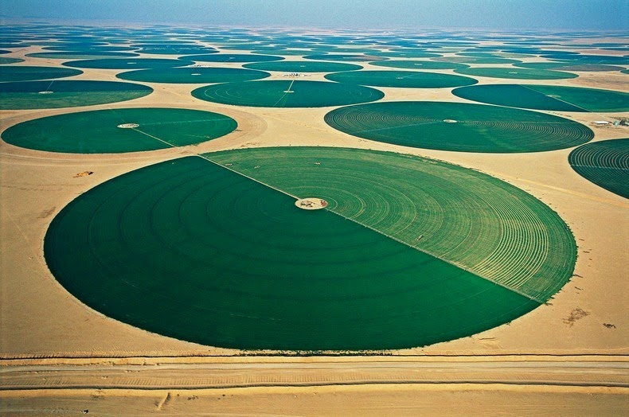
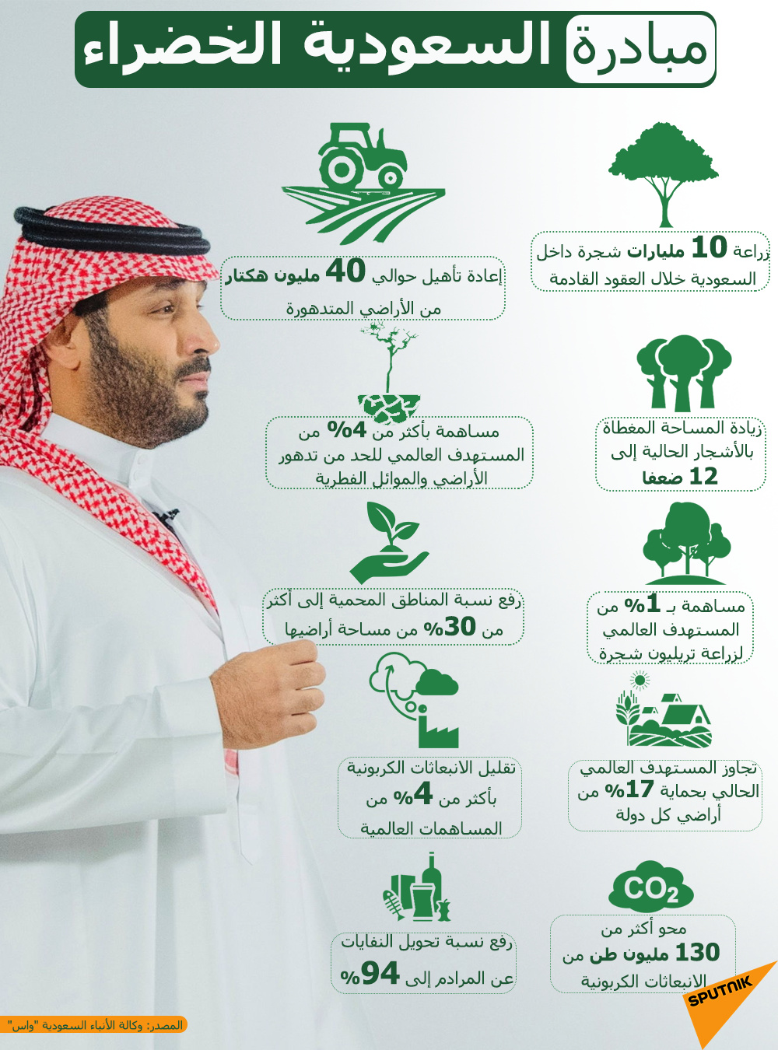



Slide 20


Slide 21
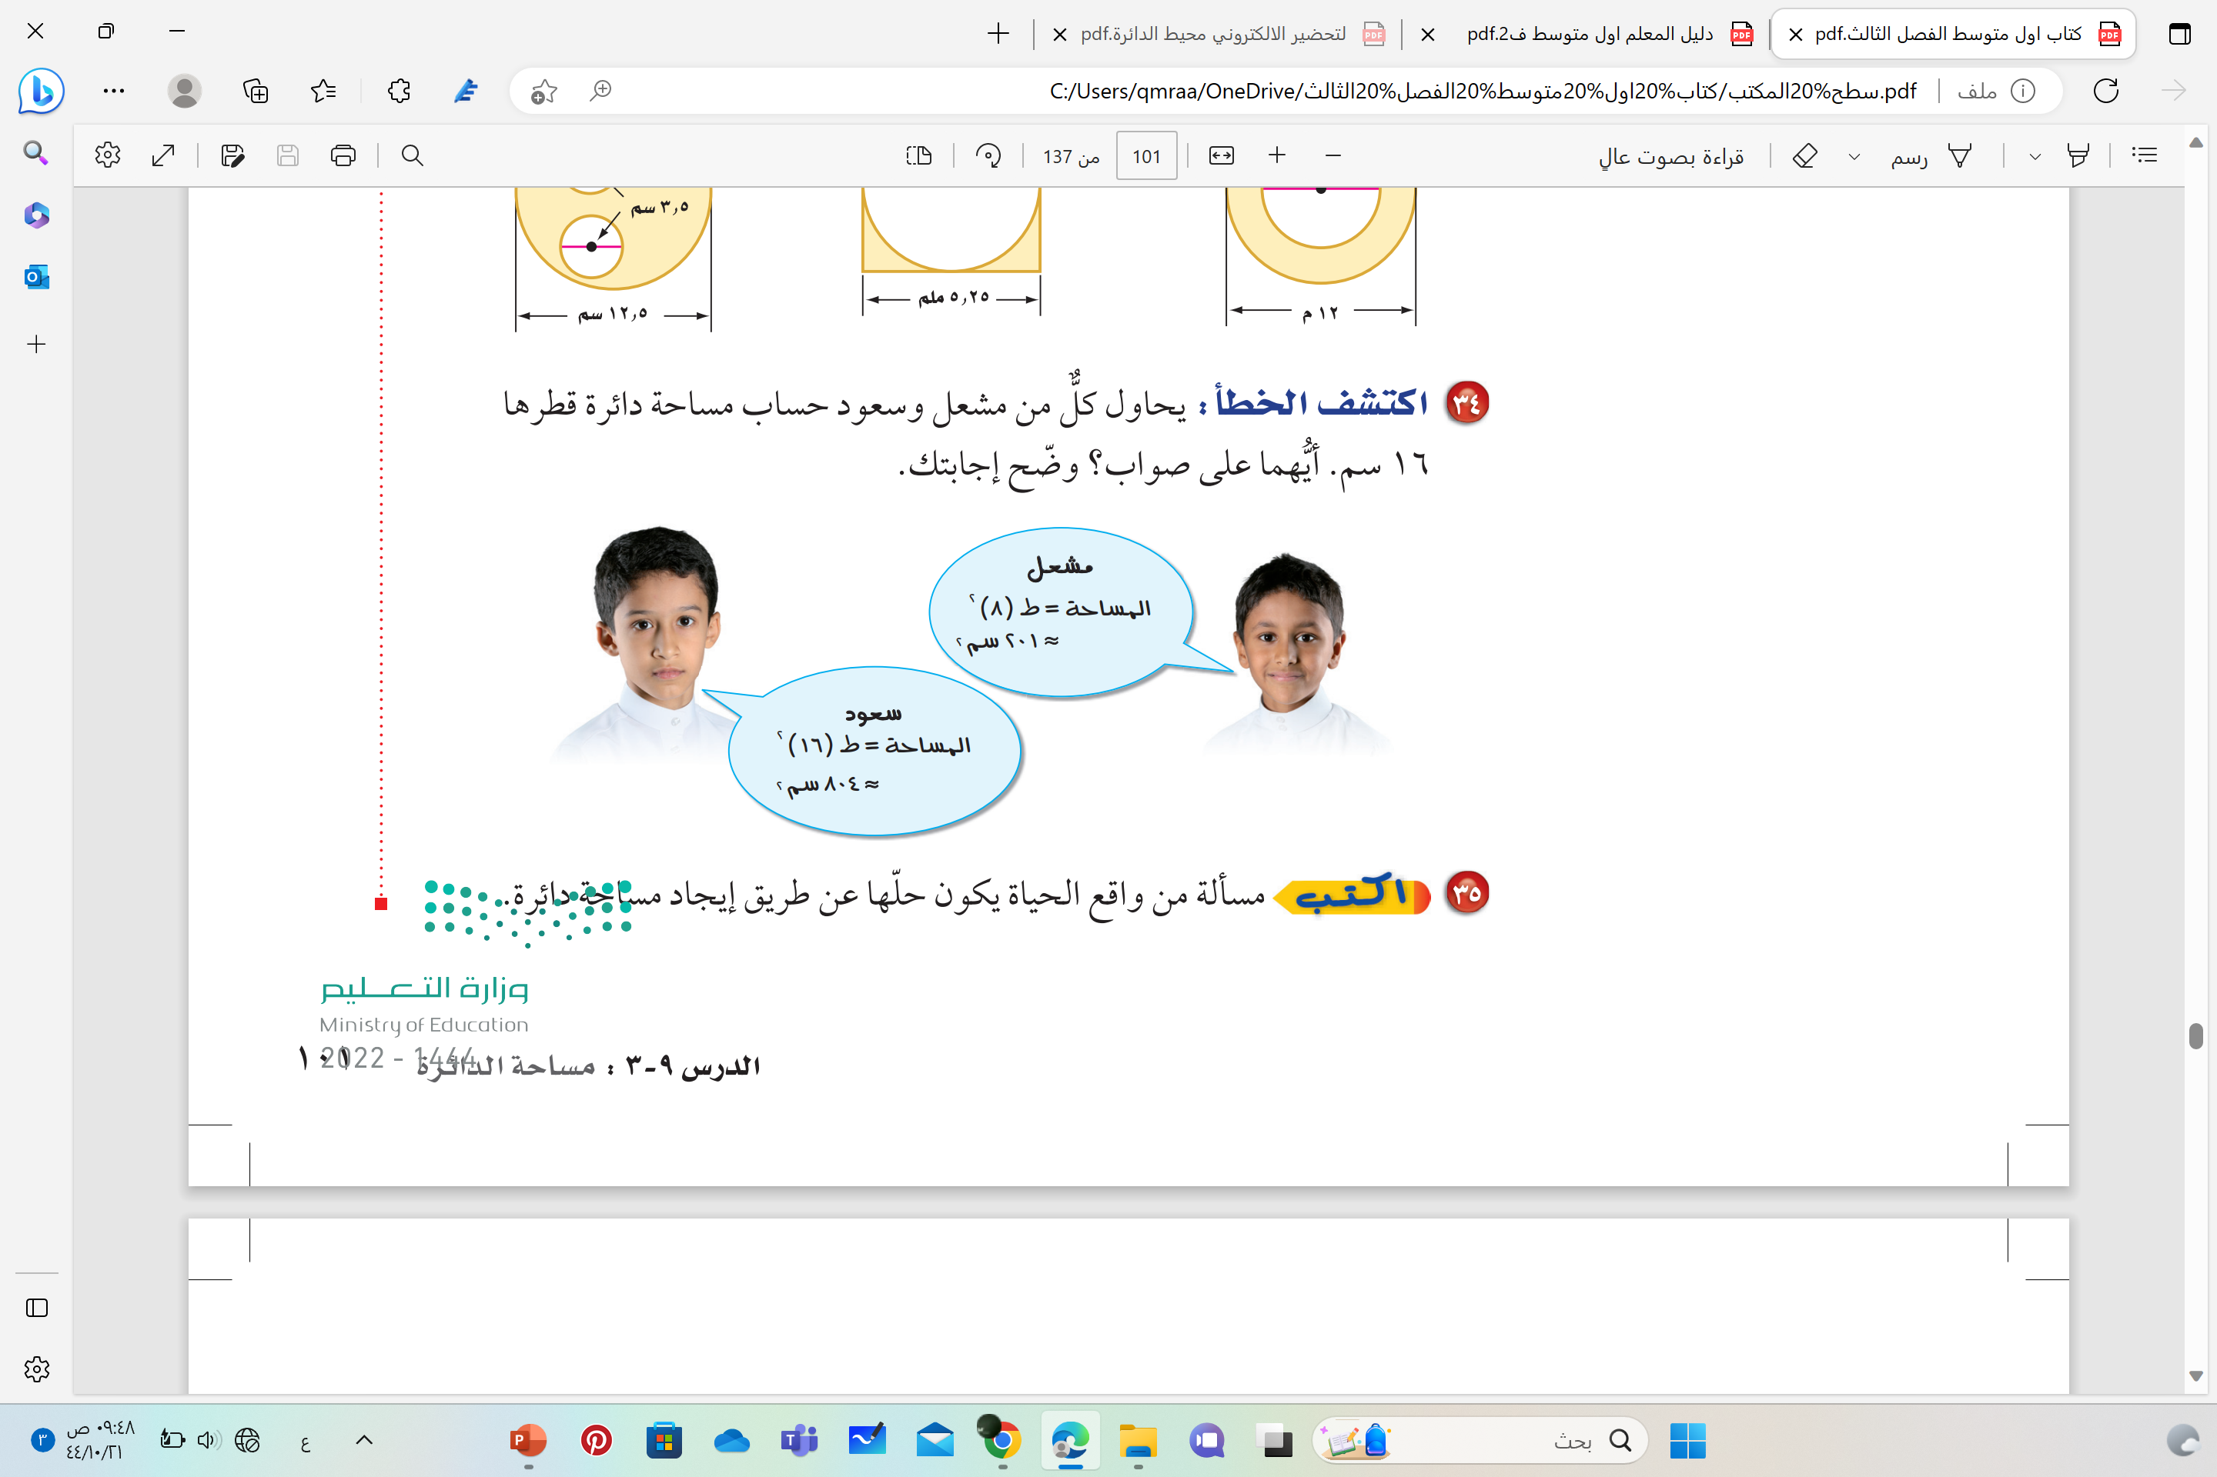
مسائل مهارات التفكير العليا
مشعل الصحيح؛ قام سعود بتربيع القطر بدلا من نصف القطر.

Slide 22
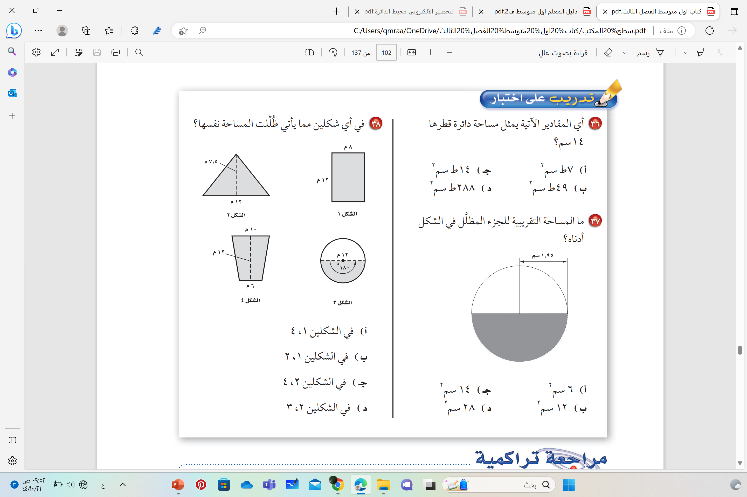

Slide 23
موقع رفعة التعليمية
الواجب
منصة مدرستي
قناة تيليجرام
أ / فاطمه صالح السبيعي

